Slide 1
どんないろですか。
Pokemon Colours

Slide 2
Pikachu

Slide 3
Piplup

Slide 4
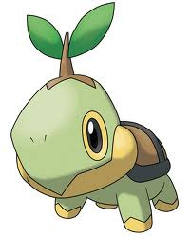
Turtwig

Slide 5
Smoochum

Slide 6
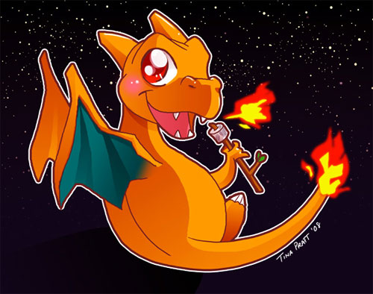
Charizod

Slide 7
Grimmer

Slide 8
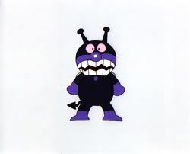
Baikin Man

Slide 9
Pokeball

Slide 10
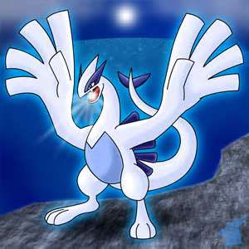
Lugia

Slide 11
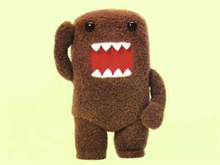
Domo

Slide 12
Can you remember the colours?
おぼえますか？

Slide 14
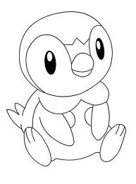

Slide 15
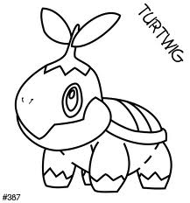

Slide 16
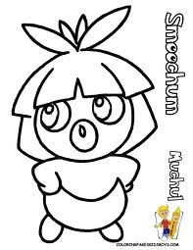

Slide 17
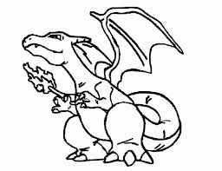

Slide 21
